Slide 1
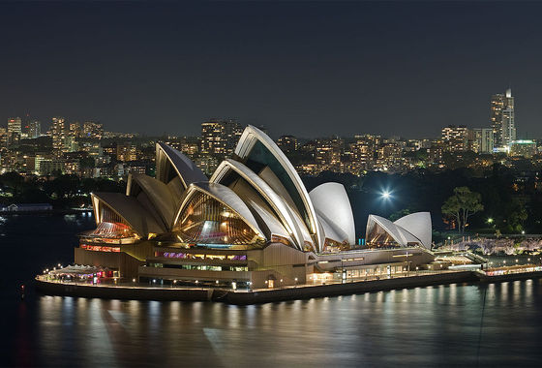
Сиднейская Опера (Sydney Opera House)

Slide 2
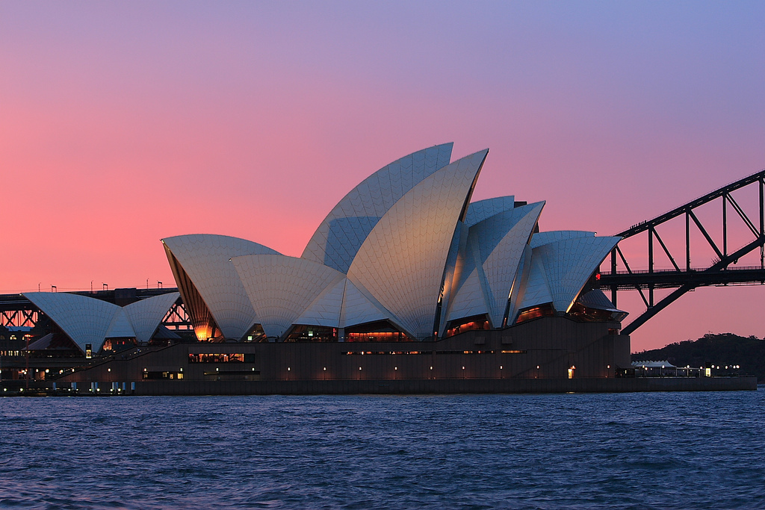
Сиднейский оперный театр, или просто Сиднейская Опера - многопрофильный музыкальный театр на набережной города Сидней, бесспорно главный символ крупнейшего города Австралии, да и всей страны, одно из самых узнаваемых и популярных зданий мира.

Slide 3
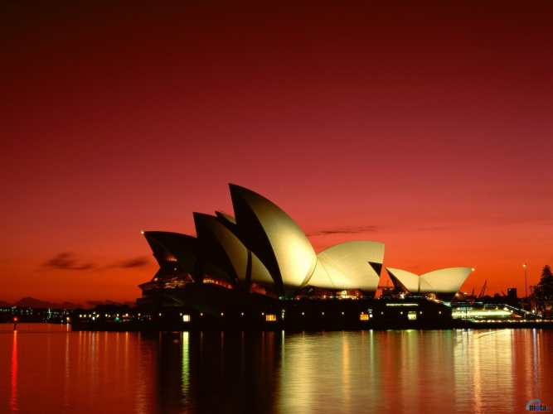
Архитектором Оперного Театра является датчанин Джорн Утзон (Jorn Utzon) Планировалось что строительство Оперы займет 4 года и будет стоить 7 миллионов австралийских долларов. Вместо этого, опера строилась целых 14 лет и обошлась в 102 миллиона долларов! Сиднейский Оперный Театр был открыт 20 Октября 1973 года королевой Англии Елизаветой II.

Slide 4
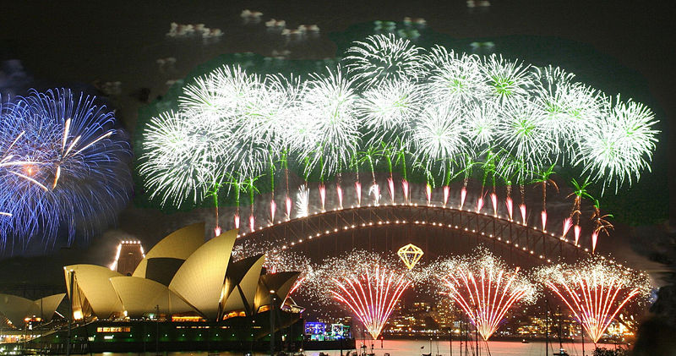
Сиднейский оперный театр - это здание, выполненное в стиле экспрессионизма с радикальным и новаторским дизайном.

Slide 5
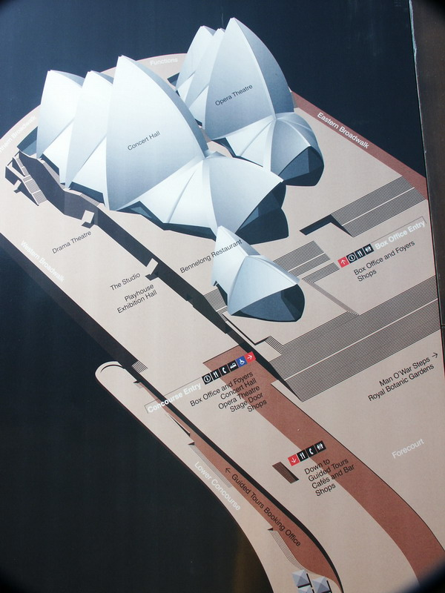
План Сиднейского Оперного Театра

Slide 6
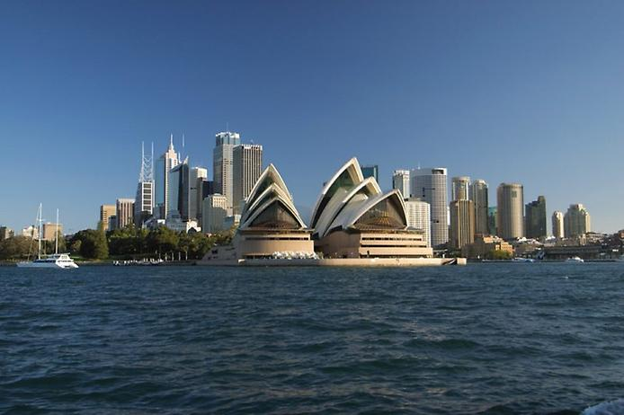
Парусообразные оболочки, образующие крышу, делают это здание непохожим ни на одно другое в мире.

Slide 7
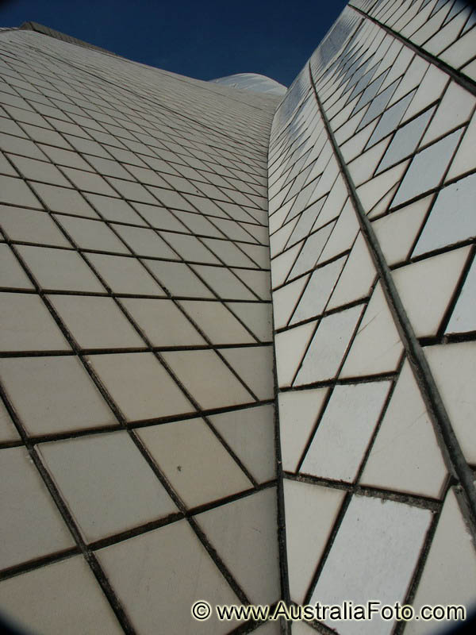
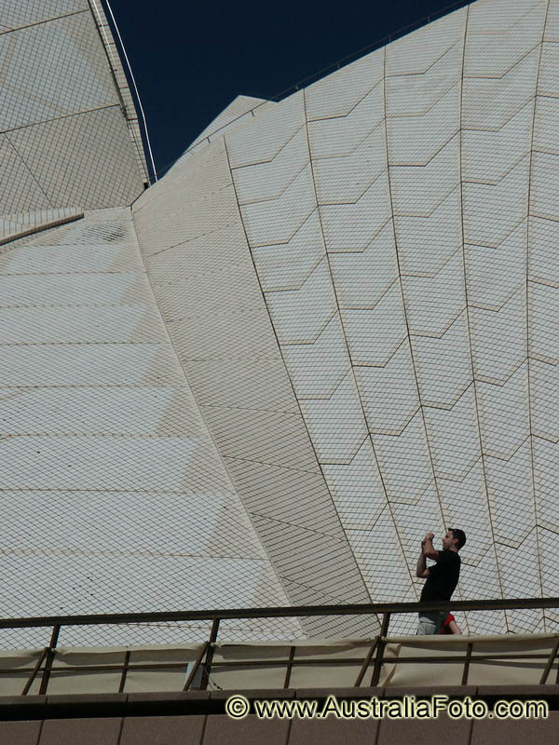
Кровля выложена из миллионов кафельных плиток.

Slide 8
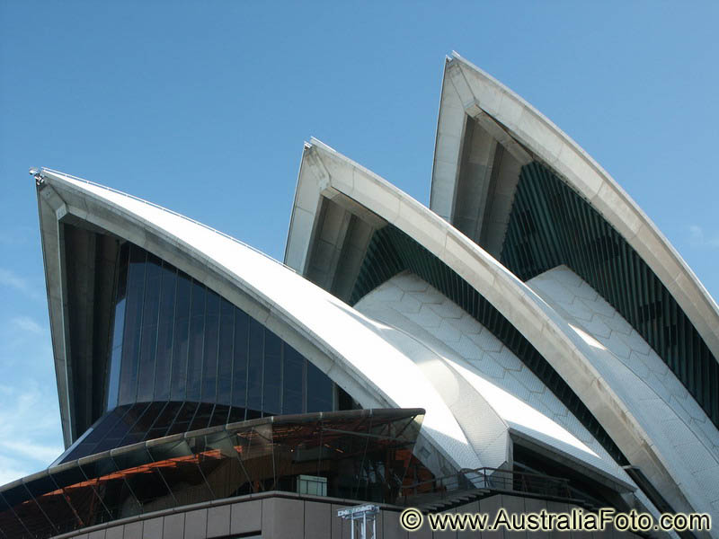
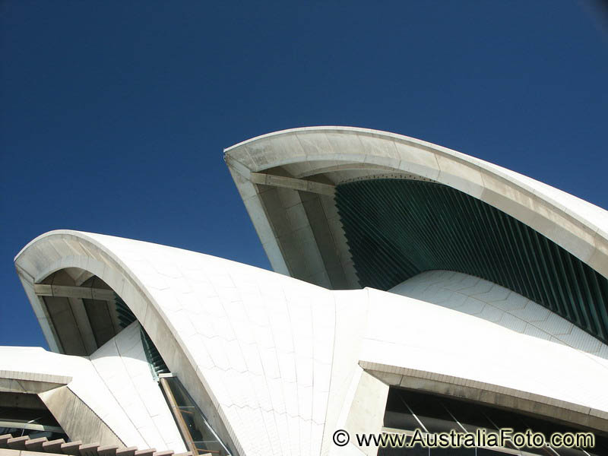
Крыша театра своей формой напоминает морские раковины, или же паруса корабля.

Slide 9
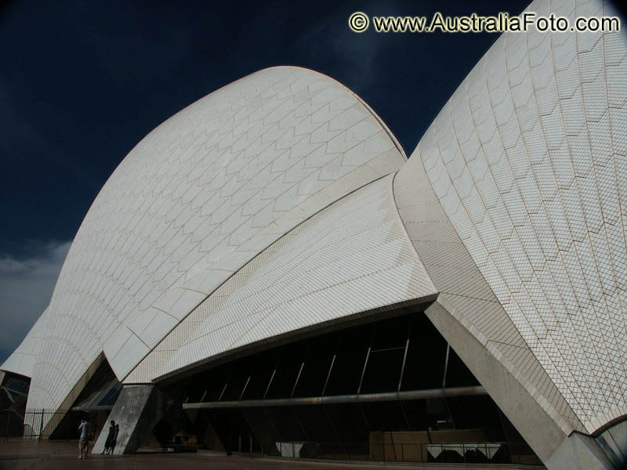
В центре чешуйки расположены блестящие черепицы, а по краям — матовые, таким образом, образовывается переливчатая поверхность, о которой и мечтал Уотзон.

Slide 10
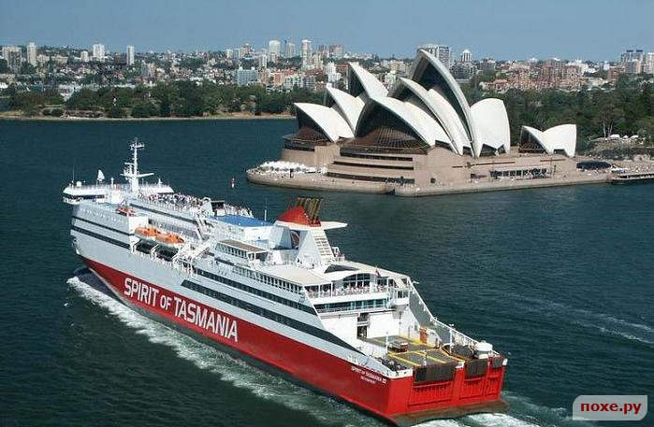
Фотографы и ценители всего прекрасного утверждают, что лучше всего любоваться на это чудо архитектуры и дизайна с кормы корабля, тогда здание превращается в подобие воздушного замка или белокрылого лебедя, готового взлететь

Slide 11
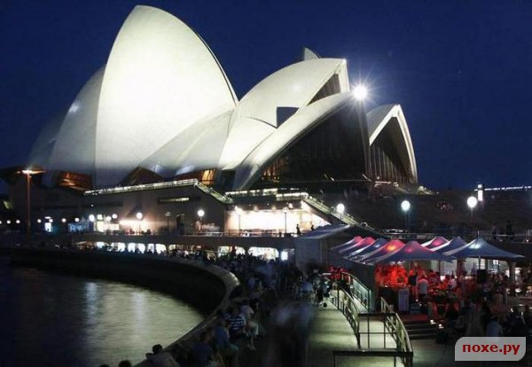
Свое абсолютное очарование Сиднейская опера обретает ночью – когда его заливают огни фонарей.

Slide 12
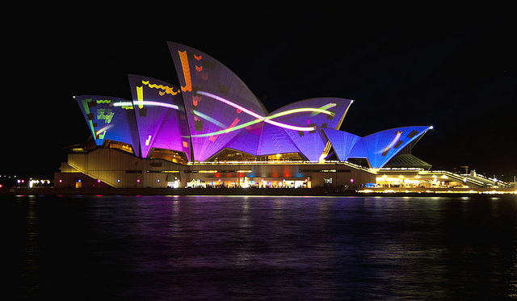
Сиднейский Оперный Театр признан одним из самых выдающихся сооружений современной архитектуры в мире и наряду с мостом Харбор-Бридж является визитной карточкой Сиднея

Slide 13
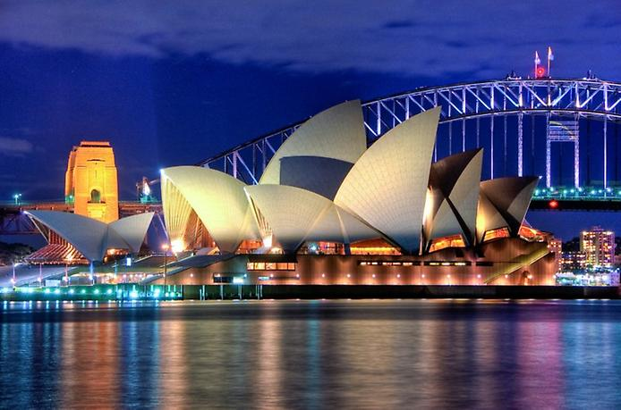
Этот театр является одним из самых оживленных центров исполнительского искусства, ежегодно проходят около 1500 выступлений с общей посещаемостью более 1,2 миллиона человек.

